Slide 1

EENHEID DEUR NEDERIG HEID
Les 4 vir 24 Januarie 2026

Slide 2
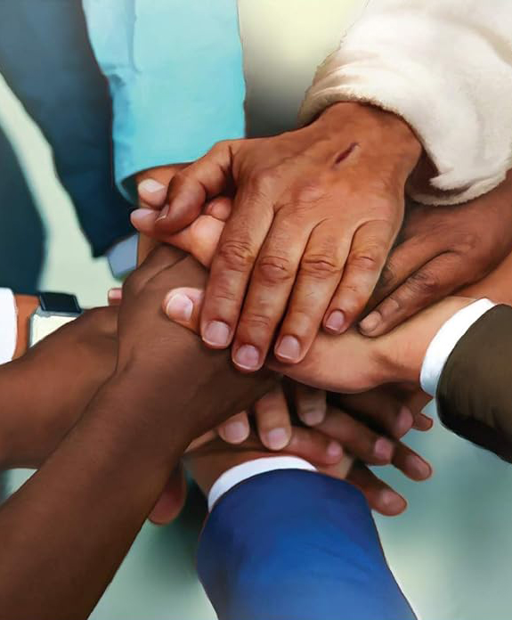
“maak dan my blydskap volkome deur eensgesind te wees en dieselfde liefde te hê, een van siel, een van sin”
Filippense 2:2

Slide 3






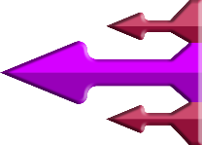
Paulus het pas die gelowiges in Filippi aangemoedig om standvastig te staan in die aangesig van die uitdagings van die Christelike lewe. Hy het hulle gevra om hulself op 'n wyse te gedra wat die hemelse burgers waardig is, met klem op eenheid.
Met die uitdrukking "daarom" begin Paulus 'n nuwe afdeling waarin hy vir ons die sleutels gee om te verstaan hoe om daardie volmaakte eenheid te bereik: deur die voorbeeld van Jesus na te boots.
Die oorsprong van verdeeldheid (Filippense 2:1-3a)
Eenheid deur nederigheid (Filippense 2:3b-4)
Dink soos Jesus (Filippense 2:5)
Die houding van Jesus (Filippense 2:6-8)

Slide 4



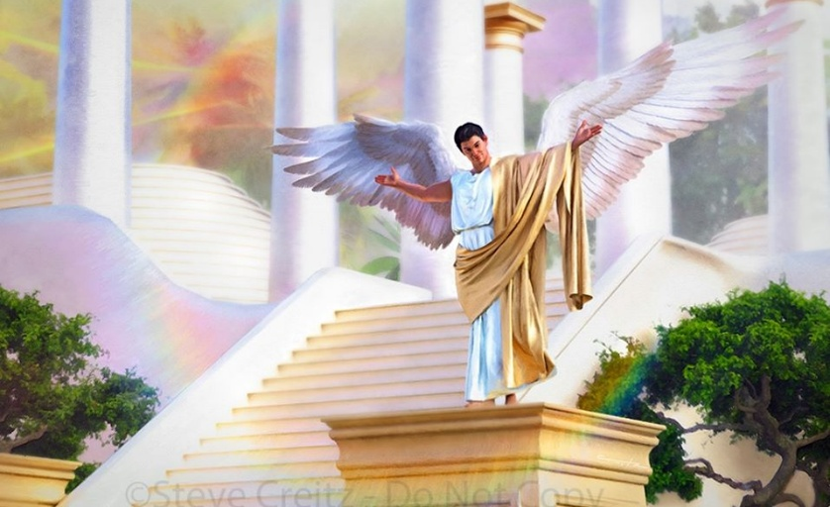

DIE OORSPRONG VAN VERDEELDHEID
“Moenie iets doen uit selfsug of uit ydele eer nie” (Filippense 2:3a)
Voordat hy sy vinger op die seer punt sit en die redes vir die verdeeldheid onder die Filippense uitwys, wat is die eerste raad wat hy aan hulle gee om eenheid te bereik en sy vreugde te voltooi (Fil. 2:1-2)?
Troos in Christus
Troos in die liefde
Gemeenskap van die Gees
Opregte liefde
Genade
Eenheid van gevoel en liefde
Hy moedig hulle aan om die modellewe van Christus te bestudeer en na te boots
Hul liefde vir Christus oefen 'n stimulerende krag oor hul gedagtes uit
Hulle moet aan die beheer van die Gees onderwerp word
Hulle moet die sagte en warm emosies van menslike liefde weerspieël
Laat hulle die teenwoordigheid van opregte toegeneenheid demonstreer deur individuele dade van barmhartigheid.
Wedersydse liefde maak gedagtes soortgelyk en lei tot verenigde aksie
Al hierdie dinge kon hulle net bereik as hulle opsy gesit het wat hulle geskei het: trots en argumente (Fil. 2:3a).
Albei hierdie probleme was teenwoordig in Lucifer se opstand, en is van die ernstigste probleme in verhoudings (Gal. 5:26; Jak. 3:16).

Slide 5



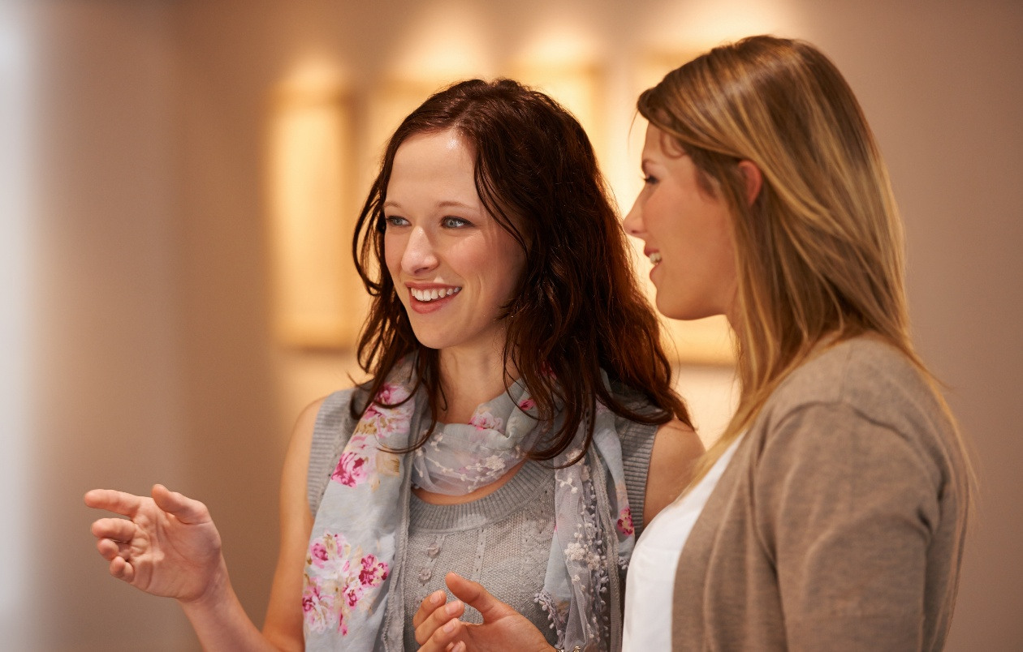
EENHEID DEUR NEDERIGHEID
“…maar in nederigheid moet die een die ander hoër ag as homself. Julle moet nie elkeen na sy eie belange omsien nie, maar elkeen ook na die ander s’n.” (Filippense 2:3b-4)
Die formule vir eenheid wat Paulus voorstel, is nie iets ekstern nie, maar 'n innerlike houding: nederigheid. Behalwe dat dit 'n kenmerkende eienskap van Jesus is, het Hy Sy luisteraars aangemoedig om nederig te wees (Matt. 11:29; 18:4; 23:12).
Om hierdie nederigheid te bereik, stel Paulus voor dat ons ander as belangriker as onsself beskou (Fil. 2:3). Maar is ons nie almal gelyk voor God nie? Moet daar nie gelykheid wees om eenheid te hê nie?
Paulus sê nie dat ons minderwaardig aan ander is nie, maar eerder dat ons onsself as sodanig moet beskou. Net soos 'n dienaar die goeie van sy meester soek, moet ons die welsyn van diegene wat ons as beter as onsself beskou, soek (Fil. 2:4).
Om ander te kan help, moet ons leer om na hulle te luister en hul standpunt te verstaan. Al hierdie dinge is ongetwyfeld die werk van die Heilige Gees.

Slide 6

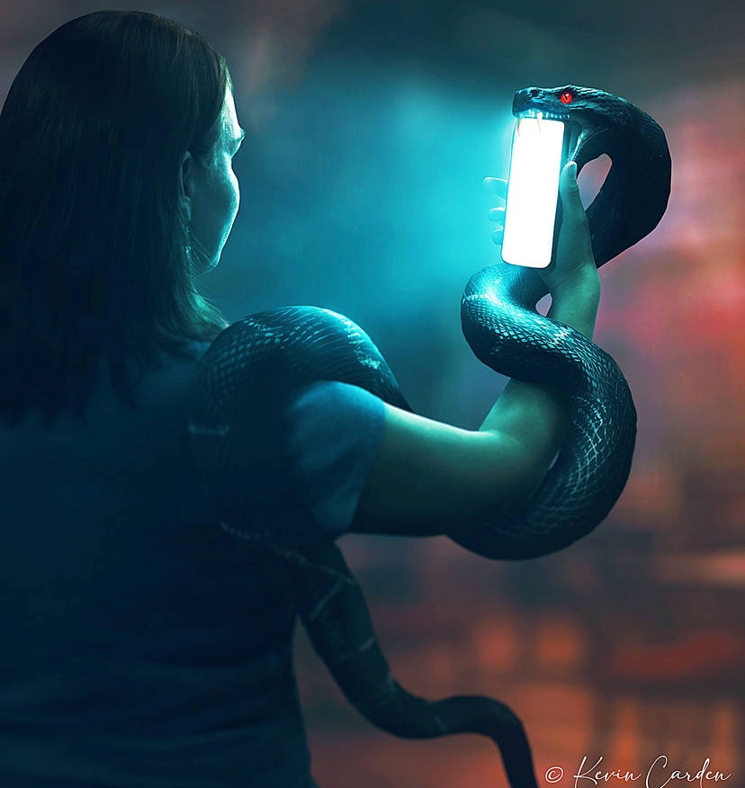

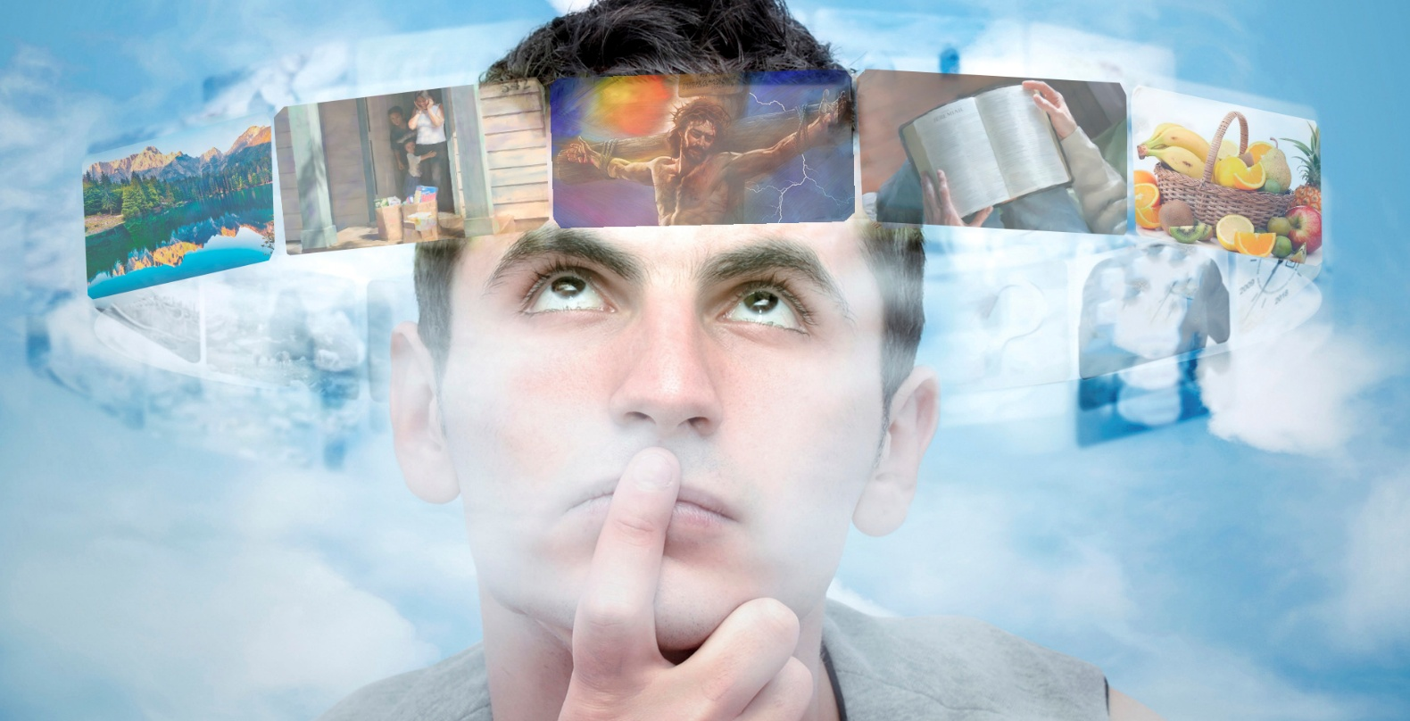
DINK SOOS JESUS
“Want hierdie gesindheid moet in julle wees wat ook in Christus Jesus was” (Filippense 2:5)
Hoe word ons gedagtes gevorm? Deur die "paaie van die siel," dit wil sê, ons sintuie. Alles wat ons lees, sien of hoor, vorm ons op een of ander manier. En natuurlik bombardeer Satan ons sintuie om ons gedagtes volgens sy eie denkwyse te vorm.
Paulus is radikaal. Hy nooi ons nie net uit om na ons gedagtes te kyk nie, maar vra ook dat ons dink soos Christus gedink het (Fil. 4:8; 2:5).
Miskien kan ons, met groot moeite, die eerste bereik. Maar om ons gedagtes te verander om by Jesus se denke aan te pas, kan slegs deur die Heilige Gees in ons gedoen word.
Dit is omdat ons gedagtes vleeslik is, en ons hart bedrieglik (Jer. 17:9). Die Gees sal ons vleeslike gees in 'n geestelike verstand verander, soos Christus s'n (Romeine 8:1, 5).

Slide 7

EGW (Patriarchs and Prophets, p. 436)
“Nogtans het ons 'n taak om versoeking te weerstaan. Dié wat nie die prooi van Satan se planne wil word nie, moet die paaie van die siel goed bewaak; Hulle moet dit vermy om dinge te lees, te sien of te hoor wat onrein gedagtes sal aanwakker. Die gedagtes moet nie lukraak oor elke onderwerp dwaal wat die teenstander van siele mag voorstel nie.”

Slide 8

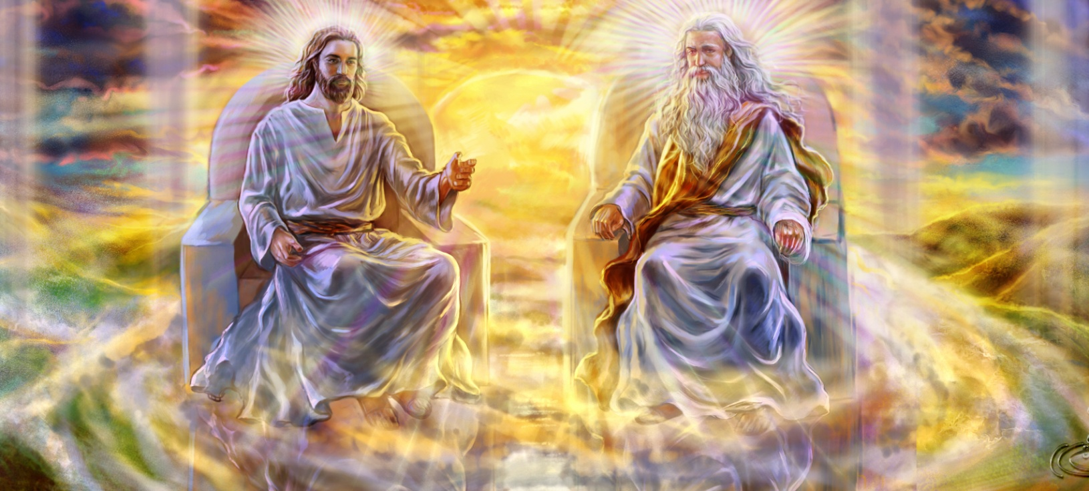


DIE HOUDING VAN JESUS (1)
“Hy, wat in die gestalte van God was, het dit geen roof geag om aan God gelyk te wees nie” (Filippense 2:6)
Paulus beklemtoon drie eienskappe van Jesus:
Hy het afstand gedoen van sy goddelike voorregte (Fil. 2:6)
Hy het 'n mens geword om ons te dien (Fil. 2:7)
Hy het nederig in alles gehoorsaam, selfs tot sy dood toe (Fil. 2:8)
As die Skepper het Hy 'n skepsel geword. Hy het aanvaar dat hy mishandel is en aan die kruis gesterf het om ons te verlos.
Alhoewel hy op gelyke voet was met die ander twee Persone van die Godheid, was Jesus se onderwerping aan die Vader se wil altyd volmaak. Daar was nooit 'n oomblik toe hy geweier het om te onderwerp nie.
Wanneer ons hieroor dink, kan ons net buig en ons wonderlike Verlosser aanbid.
Hy is ons rolmodel. Ons moet bereid wees om onsself te verneder en onsself op te offer vir die welsyn van ander.

Slide 9


DIE HOUDING VAN JESUS (2)
“En, onteenseglik, die verborgenheid van die godsaligheid is groot: God is geopenbaar in die vlees, is geregverdig in die Gees, het verskyn aan engele, is verkondig onder die heidene, is geglo in die wêreld, is opgeneem in heerlikheid” (1 Timotheus 3:16)
Christus se ongelooflike neerbuigendheid om 'n mens te word, sal 'n studieonderwerp wees vir die verlostes deur die ewigheid.
Dit is ongelooflik dat die oneindige en ewige Wese 'n sterflike mens geword het, onderhewig aan die dood. Dit is wat Paulus noem "die verborgenheid van die godsaligheid” (1 Tim. 3:16).
Jesus het van universele oppergesag na absolute slaaf gegaan. Dit is presies die teenoorgestelde van wat Lucifer begeer het, wat, as 'n dienaar, universele oppergesag begeer het.
Hierdie voorbeeld roep ons op om ons selfsug en ons begeerte om bedien te word prys te gee, en dit te vervang met nederigheid en 'n bereidwilligheid om ander te dien.

Slide 10

“God laat elke mens toe om sy individualiteit uit te oefen. Hy wil nie hê iemand moet sy verstand in die van 'n mede-sterfling dompel nie. Dié wat in gees en karakter getransformeer wil word, moet nie na mense kyk nie, maar na die goddelike Voorbeeld. God gee die uitnodiging: "Laat hierdie gees in julle wees, wat ook in Christus Jesus was." Deur bekering en transformasie moet mense die gees van Christus ontvang.”
EGW (That I May Know Him, May 8)

